Slide 1




∇
∇
∇
−
∇
−
−
∇
ε
−
−
ε
−
−
−

Slide 2


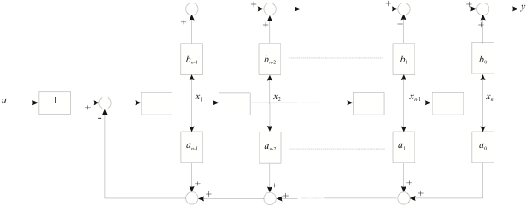

Slide 3
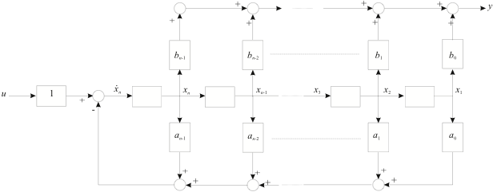

Slide 4
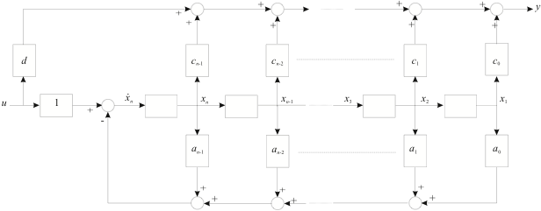

Slide 5
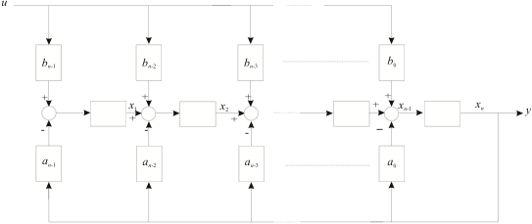

Slide 6

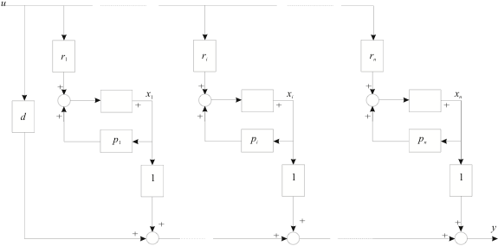

Slide 7


